Slide 1


Tr­ưêng tiÓu häc T©y Mỗ
Gi¸o viªn: Vũ Thị Hồng Hạnh
Môn: Âm nhạc

Slide 2







Thứ sáu, ngày 31 tháng 3 năm 2017
¢m nh¹c
¤n bµi cò
Em hãy trình bày bài “Chú Ếch con”
?

Slide 3
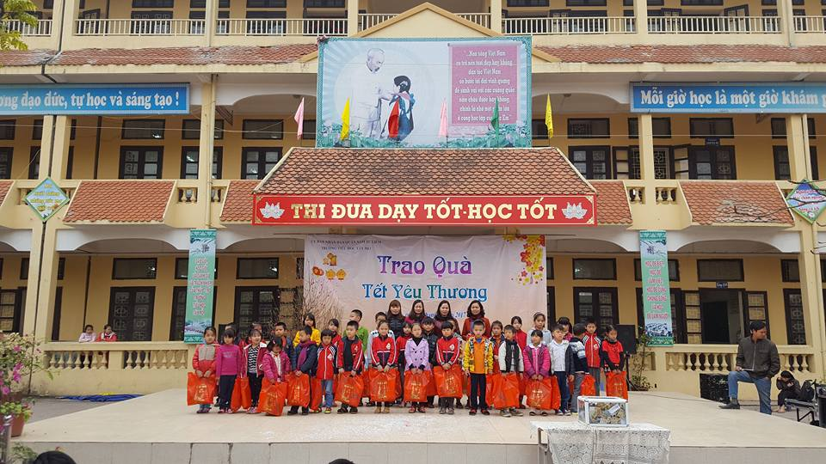

Slide 4
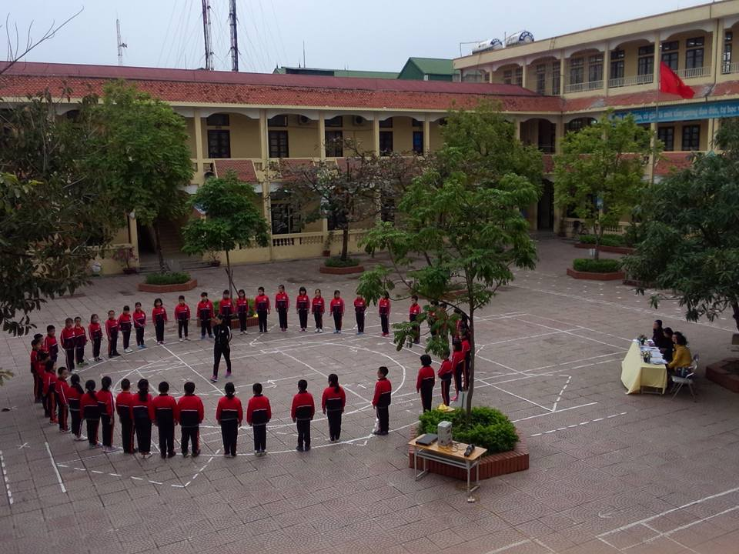

Slide 5
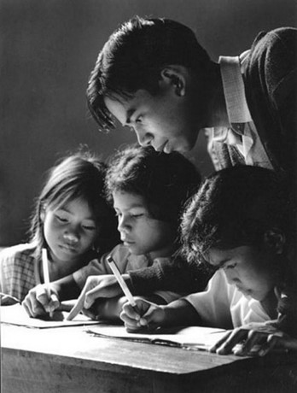
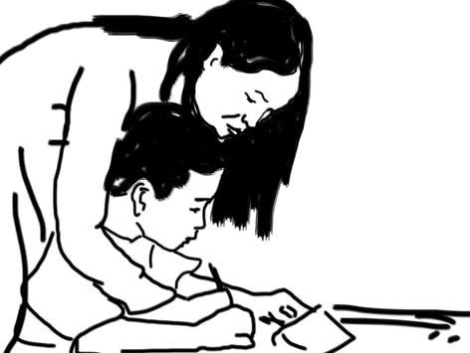

Slide 6

HỌC HÁT
Em thương thày mến cô
Nhạc và lời: Phạm Trọng Cầu

Slide 7

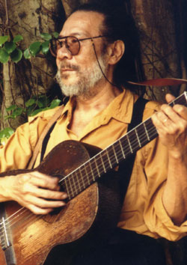
Âm nhạc
Học hát: Em thương thày mến cô
Phạm Trọng Cầu sinh ngày 25 tháng 12 năm 1935 tại Phnôm Pênh, Campuchia. Nguyên quán của ông ở Hà Nội (có tài liệu ghi là Nghệ An).
Ông mất năm 1998 tại Thành phố Hồ Chí Minh.
Là một nhạc sỹ có nhiều đóng góp cho nền Âm nhạc Việt Nam. Ông đã để lại cho đời nhiều tác phẩm tiêu biểu: Dáng xuân, Quê hương, Mùa thu không trở lại…
Những ca khúc thiếu nhi: Cho con, Trường làng tôi…

Slide 8
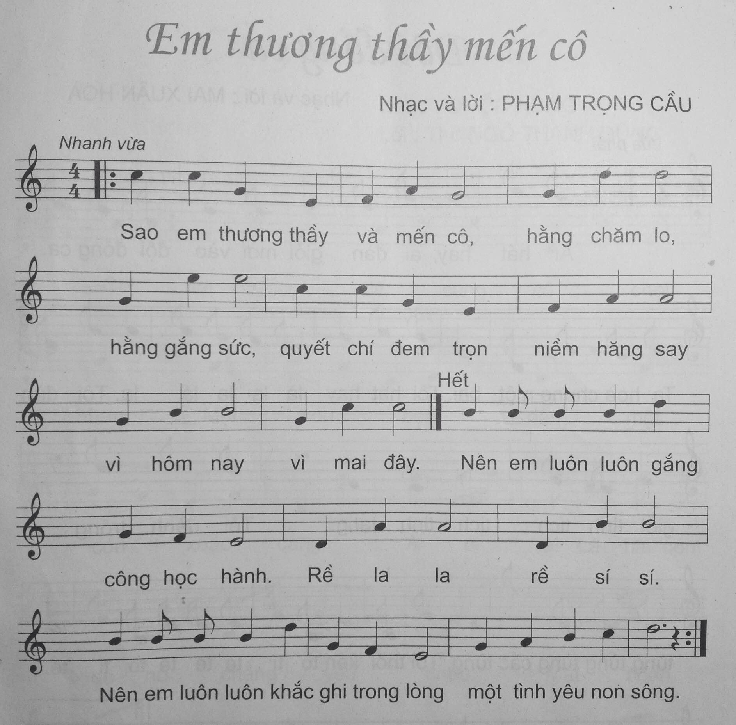
Nghe h¸t mÉu

Slide 9


LuyÖn thanh
Lµ la l¸ la lµ

Slide 10

Tập đọc lời ca
Em thương thày mến cô
Sao em thương thày và mến cô
Hằng chăm lo, hằng gắng sức. //
Quyết chí đem trọn niềm hang say
Vì hôm nay, vì mai đây. //
Nên em luôn luôn gắng công học hành
Rề lá lá, Rề sí sí. //
Nên em luôn luôn khắc ghi trong lòng
Một tình yêu bao la. //

Slide 11
Tập đọc lời ca
Âm nhạc
Sao em thương thày và mến cô
Hằng chăm lo, hằng gắng sức. //
Quyết chí đem trọn niềm hang say
Vì hôm nay, vì mai đây. //

Slide 12
HỌC HÁT TỪNG CÂU
Câu 1:
Sao em thương thày và mến cô
Hằng chăm lo, hằng gắng sức.

Slide 13
Câu 2:
Quyết chí đem trọn niềm hăng say
Vì hôm nay, vì mai đây.

Slide 14
Hát nối câu 1 và câu 2
Sao em thương thày và mến cô
Hằng chăm lo, hằng gắng sức.
Quyết chí đem trọn niềm hang say
Vì hôm nay vì mai đây.

Slide 15
Câu 3:
Nên em luôn luôn gắng công học hành
Rề la la, rề si si.

Slide 16
Câu 4:
Nên em luôn luôn khắc ghi trong lòng
Một tình yêu non sông.

Slide 17
Hát nối câu 3 và câu 4
Nên em luôn luôn gắng công học hành
Rề la la, rề si si.
Nên em luôn luôn khắc ghi trong lòng
Một tình yêu non song.

Slide 18
Câu 5 và câu 6
Sao em thương thày và mến cô
Hằng chăm lo, hằng gắng sức.
Quyết chí đem trọn niềm hang say
Vì hôm nay vì mai đây.

Slide 20

H¸t kÕt hîp gâ ®Öm theo ph¸ch

Slide 21
Em thương thày mến cô
Sao em thương thày và mến cô
x x x x x
Hằng chăm lo, hằng gắng sức
x x x x
Quyết chí đem trọn niềm hăng say
x x x x
Vì hôm nay, vì mai đây
x x x x
Nên em luôn luôn gắng công học hành
x x x x
Rề la la, rề sí sí
x x x x
Nên em luôn luôn khắc ghi trong lòng
x x x x
Một tình yêu non sông.
x x x

Slide 22
HÁT KẾT HỢP GÕ ĐỆM THEO NHỊP

Slide 23
Em thương thày mến cô
Sao em thương thày và mến cô
x x
Hằng chăm lo, hằng gắng sức
x x
Quyết chí đem trọn niềm hăng say
x x
Vì hôm nay, vì mai đây
x x
Nên em luôn luôn gắng công học hành
x x
Rề la la, rề sí sí
x x
Nên em luôn luôn khắc ghi trong lòng
x x x
Một tình yêu non sông.
x x

Slide 24
Hát cả bài
Em thương thày mến cô
Sao em thương thày và mến cô
Hằng chăm lo, hằng gắng sức.
Quyết chí đem trọn niềm hang say
Vì hôm nay, vì mai đây.
Nên em luôn luôn gắng công học hành
Rề lá lá, Rề sí sí.
Nên em luôn luôn khắc ghi trong lòng
Một tình yêu bao la.

Slide 25
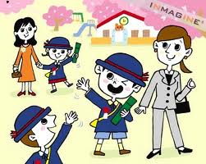

Nêu cảm nghĩ của em về bài hát Em thương thày mến cô

Slide 26
Hướng dẫn về nhà
 Học thuộc và hát thuần thục bài hát: Em thương thày mến cô
 Tìm động tác phụ hoạ cho bài hát.

Slide 27

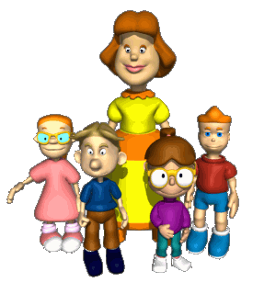

Bài học kết thúc
Chúc các em chăm ngoan học giỏi

